Slide 1
PROFIL DES ORATEURS & INTERVENANTS

Slide 2
Sommaire
AHUKA-MUNDEKE Steve
BRÜCKER Gilles
CALMY Alexandra
CARILLON Séverine
CHABROL Fanny
CHARPENTIER Charlotte
COUME Mamadou
DELAPORTE Eric
DELAUGERRE Constance
DIACK Aminata
DIOP Halimatou
D’ORTENZIO Eric
EKOUEVI Didier
ESSI Marie-José
FOKAM Joseph
FRANGE Pierre
KATLAMA Christine
KONOPNICKI Déborah
KOUANFACK Charles
KOWO Mathurin
LABORDE-BALEN Gabrièle
LACOMBE Karine
LECLERCQ Vincent
LE GAL Frédéric
LELIEVRE Jean-Daniel
LINARD Françoise
MARTIN Charlotte
MFEUKEU KUATE Liliane Claudine
MPOUDI ETAME Mireille
NJOM NLEND Anne Esther
NKUBA Antoine
OLUFUNMILAYO Lesi
PALICH Romain
PERRAY Mathilde
RAVALIHASY Andrainolo
SALOU Mounerou
SEGERAL Olivier
TANTET Claire
TEBEU Pierre-Marie
TEJIOKEM Mathurin
TOURE Abdoulaye
TUBIANA Roland
TURPIN Nguissali
WANDELER Gilles
YOTTA DOUOMONG Serge

Slide 3
Steve AHUKA-MUNDEKE
Mercredi 17 avril 2024
08h30 • Session Plénière 1 - Génomique et émergences infectieuses : une priorité de santé publique
Mercredi 17 avril 2024
10h50 • ML4.2 - Endémie Mpox au Sud
Steve Ahuka-Mundeke est Chef du Département de Virologie Professeur associé et Praticien Hospitalier à l'Institut National de Recherche Biomédicale (INRB).

Slide 4
Gilles BRÜCKER
Vendredi 19 avril 2024
08h30 • Modération SP23 – Santé publique et sciences sociales 4
Cofondateur de AFRAVIH, Médecin des hôpitaux à l’AP-HP et professeur de santé publique ; il a dirigé le service de santé publique à l’ hôpital de la Pitié salpêtrière puis le service de l’hygiène hospitalière et de la prévention de l’ APHP.
Il a fondé en 1980 avec Bernard Kouchner l’association Médecins du Monde, présidence en 1990/1991, et dirigé l’Institut de Veille sanitaire (2001-2007) puis le groupement d’intérêt public « ESTHER » chargé du renforcement- de la lutte contre le Sida dans les pays en développement.
Il a rejoint en 2013 la Direction des relations internationales de l’AP-HP, chargé du développement des programmes de coopérations internationales hospitalières.

Slide 5
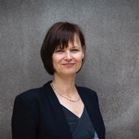
Alexandra CALMY
Jeudi 18 avril 2024
09h30 • Session Plénière 2 - Stratégies thérapeutiques ARV : de quoi avons-nous vraiment besoin ?
Après des études de médecine à Genève, Alexandra Calmy effectue une spécialisation en médecine interne et maladies infectieuses. Elle complète ensuite sa formation avec un PhD en recherche clinique sur le VIH/sida obtenu à Sydney (Australie) en 2008. Ses recherches portent essentiellement sur la problématique du VIH/sida, sur les effets secondaires liés aux trithérapies antirétrovirales ainsi que sur la réponse à apporter à la crise humanitaire provoquée par cette pandémie.
Responsable de l’Unité VIH/sida des HUG, Alexandra Calmy participe par ailleurs au conseil scientifique de l’étude de cohorte VIH suisse (SHCS). Elle est membre de la Commission fédérale pour la santé sexuelle, co-présidente du groupe clinique et thérapeutique pour la prise en charge des personnes vivant avec le VIH en Suisse. Très engagée au niveau international, elle collabore avec Médecins sans Frontières depuis 1994. Elle préside l’équipe d’évaluation des protocoles de recherche clinique auprès de l’Agence nationale française de recherche sur le sida, hépatites et virus émergents (ANRS-MIE) ainsi que, depuis 2001, des groupes de travail de l’OMS sur la prise en charge du VIH. Depuis 2020, elle est membre de la Task force fédérale d'expert-es sur les questions liées à la pandémie de Covid-19, elle préside le groupe des soins clinique au sein de cette même Task Force, et travaille à l’évaluation de l’efficacité de traitements antiviraux en cas d’infection au SRAS-COV-2.
Nommée en 2014 professeure assistante, puis titularisée à la fonction de professeure associée en 2017, elle est nommée professeure ordinaire au Département de médecine de la Faculté de médecine de l’UNIGE en avril 2021. Elle est aussi, depuis 2023, vice-doyenne en charge la recherche clinique.

Slide 6
Séverine CARILLON
Vendredi 19 avril 2024
10h30 • Session Plénière 3 - Antirétroviraux à longue durée d'action : des essais à la vie réelle. Défis et perspectives.
Séverine Carillon est anthropologue, chercheuse contractuelle au Sesstim (Aix-Marseille Université). Elle s’intéresse particulièrement aux questions d'inégalités d'accès aux soins et aux traitements dans le contexte du VIH et, plus récemment, du cancer. Son doctorat, soutenu à l’Université Paris-Descartes en 2013, a porté sur la production sociale des ruptures de suivi médical des personnes vivant avec le VIH au Mali. Depuis, elle a participé en tant que post doctorante à plusieurs projets de recherche dans des équipes pluridisciplinaires, en France et en Afrique de l’Ouest. Ses travaux de recherche récents, portent sur l’accès, les usages et les effets sociaux des innovations thérapeutiques dans le domaine du VIH et sur l’amélioration des parcours de soins en cancérologie.

Slide 7
Fanny CHABROL
Jeudi 18 avril 2024
15h00 • ML19.1 – L’épidémie de Covid: vers une redéfinition du rôle de l’hôpital, au Nord et au Sud ?
Fanny Chabrol est socioanthropologue, chargée de recherche à l’Institut de recherche pour le développement (IRD) et au Centre Population et Développement (Ceped) et chercheuse invitée à HUMA, Institute for the Humanities in Africa à l'Université de Cape Town (UCT) en Afrique du Sud. Ses recherches portent sur les politiques de lutte contre les maladies infectieuses et l'accès aux soins pour le VIH, hépatites virales, tuberculose et Covid19. Elle s'intéresse plus particulièrement aux politiques visant à améliorer les infrastructures et la prise en charge des patients dans les hôpitaux publics en Afrique subsaharienne et dans le Sud Global. Elle vient de publier Introduction à la santé globale avec J.-P. Gaudillière (éditions La Découverte, 2023).

Slide 8
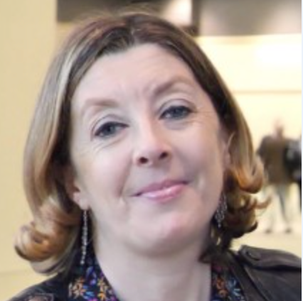
Charlotte CHARPENTIER
Mardi 16 avril 2024
09h30 • Modération Cours clinique – 1er cas clinique : R à DTG
Mercredi 17 avril 2024
09h30 • Session Plénière 1 - Réservoirs viraux humains : du VIH aux maladies émergentes
Mercredi 17 avril 2024
09h30 • Modération SP01 – Santé sexuelle 1 – HPV (femmes)
Charlotte Charpentier est Professeure de Virologie à l'hôpital Bichat-Claude Bernard à Paris, France, et à l'Université de Paris. Elle est largement impliquée dans la recherche sur le VIH depuis de nombreuses années, en particulier dans les mécanismes de résistance aux antirétroviraux et dans l'épidémiologie de la résistance aux antirétroviraux, et est en charge du suivi moléculaire de l'infection à VIH (tests de charge virale et de résistance génotypique) de 5000 patients infectés par le VIH suivis à l'unité des maladies infectieuses de l'hôpital Bichat-Claude Bernard à Paris.
Elle est membre du conseil scientifique de la Cohorte VIH-2 de l’ANRS | MIE. Elle est membre du bureau du groupe pour l’élaboration des algorithmes de résistance de l’ANRS | MIE et du groupe IAS (International AIDS Society) -USA Mutations HIV Drug Resistance Mutations.
Elle est également impliquée dans la recherche sur l'infection au Papillomavirus, en particulier en ce qui concerne l'épidémiologie des populations clés des pays à ressources limitées. Elle fait partie du groupe de recherche interdisciplinaire sur l’HPV mis en place par l’INSERM et de l’AC HPV de l’ANRS | MIE.

Slide 9
Mamadou COUME
Jeudi 18 avril 2024
15h00 • ML16.1 – Vieillir avec le VIH : un défi émergent
Vendredi 19 avril 2024
11h30 • Session Plénière 3 – Vieillissement et comorbidités
Dr Mamadou COUME est Professeur Titulaire de gériatre à la Faculté de Médecine de L’Université Cheikh Anta DIOP de Dakar. Il a été le premier maître de conférences agrégé en gériatrie dans l’espace CAMES 2014.
Il est le Président de la Société Ouest Africaine de Gériatrie Gérontologie et membre de la Société Française de Gériatrie Gérontologie .
Après avoir occupé les fonctions de médecin chef des services de santé de l’Institution de Prévoyance Retraire du Sénégal de 1994 à 2015, Il est actuellement Chef du service de gériatrie du Centre Hospitalier National Universitaire de FANN depuis 2015.
Il est Officier de l’ordre national de mérite de la république du Sénégal.

Slide 10
Eric DELAPORTE
Mercredi 17 avril 2024
17h15 • Modération symposium ANRS MIE – OMS : Perspectives de recherche thérapeutique sur VIH/Sida en Afrique
Vendredi 19 avril 2024
08h30 • Modération de la SP22 VIH et thérapeutique 3
Chercheur à l'Inserm à ses débuts, Eric Delaporte rejoint l'ORSTOM en 1994 pour prendre la direction du Grand programme sida. Lorsque l'ORSTOM devient l'IRD, il crée une première unité sur le VIH/Sida, associant anthropologues, virologues et infectiologues. Il crée ensuite la première unité mixte IRD-Université de Montpellier, puis une unité mixte internationale avec les universités de Yaoundé et de Dakar.
De façon constante, il mène initialement avec son unité des travaux de recherche pluridisciplinaire sur l'origine du virus du sida, puis sur de nombreuses autres infections émergentes. Il travaille aussi sur la problématique de l'accès aux traitements antirétroviraux en Afrique à travers des projets engagés de recherche opérationnelle.
En 2015, l'unité TransVIHMI, qu'il dirige, s'engage dans la lutte face à l'épidémie du virus Ebola, d'abord en Guinée, puis en République démocratique du Congo.
Aujourd'hui, les maladies infectieuses émergentes sont au cœur de ses recherches.
Formations et renforcement des capacités font partie intégrante de ses projets. En 1994, il crée et coordonne le site ANRS du Sénégal, puis celui du Cameroun en 2005. Par la suite, il contribue à la création des Plateformes de recherche en santé mondiale (PRISME), lancées en Guinée en 2022 et en République démocratique du Congo en 2023.
Il a été membre de différentes commissions de l’ANRS, de l'université de Montpellier, de l'INSERM, de l'OMS et de l'UE, et a dirigé le département santé-société de l'IRD en 2015-2016.
Décoré de la Légion d'Honneur en 2022, Eric Delaporte est également Officier de l'Ordre national du lion du Sénégal et Chevalier de l'Ordre national du mérite du Sénégal pour sa contribution à la lutte contre le sida dans ce pays.

Slide 11
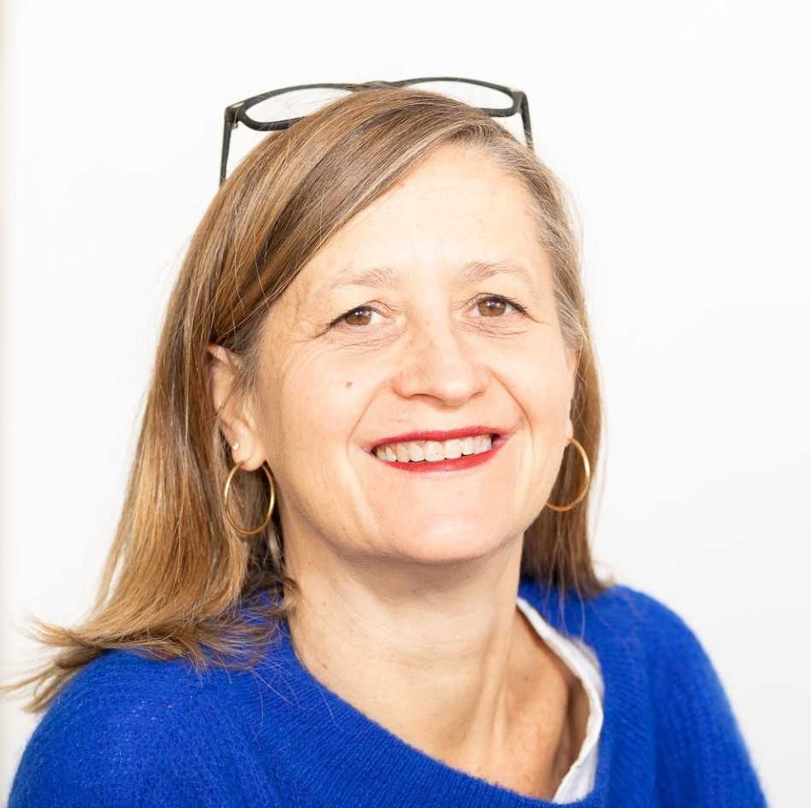
Constance DELAUGERRE
Mercredi 17 avril 2024
10h50 • ML5.2 - Nouveautés sur les mécanismes de résistance
Jeudi 18 avril 2024
10h30 • ML15.1 – Diagnostic des infections VIH sous PrEP
Constance Delaugerre, Professeur des Universités - Praticien Hospitalier, cheffe de service du laboratoire de Virologie à l'hôpital Saint-Louis-APHP, Université de Paris. Ses thématiques de recherche sont d’une part la résistance du VIH aux antirétroviraux, la compréhension du réservoir VIH et l'évaluation des stratégies d'éradication et d'autre part la prévention pré-exposition par les antirétroviraux. Depuis 2020, elle a coordonné des études sur le dépistage et la transmission du SARS CoV2. Elle participe depuis de nombreuses années à des conseils scientifiques et des actions coordonnées de l’ANRS-MIE sur le VIH, les IST et plus récemment sur le COVID-19. Elle est également membre du CA de SIDACTION.

Slide 12
Aminata DIACK
Vendredi 19 avril 2024
08h50 • Modération SP21 - ML21.2 – Santé sexuelle des adolescents
Aminata Diack est pédiatre, pionnière avec son équipe dans la prise en charge du VIH pédiatrique au Centre hospitalier national d'Enfants Albert Royer à Dakar-Sénégal. Dr Diack est impliquée dans de nombreux projets de recherche et de renforcement de capacité avec le réseau pédiatrique Enfants et VIH en Afrique (réseau EVA) qui couvre une douzaine de pays en Afrique de l'Ouest et du Centre, et dont elle est le point focal pour le Sénégal. Elle est également investigatrice principale dans plusieurs projets de recherches, clinique et interventionnelle, en partenariat avec l'Institut de Recherche pour le Développement (IRD).

Slide 13
Halimatou DIOP
Jeudi 18 avril 2024
10h50 • ML15.2 – Apport du séquençage haut débit dans la prise en charge du VIH
Docteur en Pharmacie, titulaire d’un PhD en virologie, Professeur titulaire en Bactériologie-Virologie, je suis responsable des activités VIH au laboratoire national de référence VIH/IST au Sénégal. Mes activités de recherche au cours des 20 dernières années ont porté sur le suivi virologique des personnes infectées par le VIH, l'évaluation et la validation d'outils et de techniques alternatives de diagnostic du VIH, l'étude de la diversité génétique des souches de VIH et le suivi de la résistance aux antirétroviraux et aux antibiotiques, les études épidémiologiques et génétiques sur les virus responsables de cancer (HPV, HBV, HCV) et les facteurs prédictifs du cancer de la prostate.

Slide 14
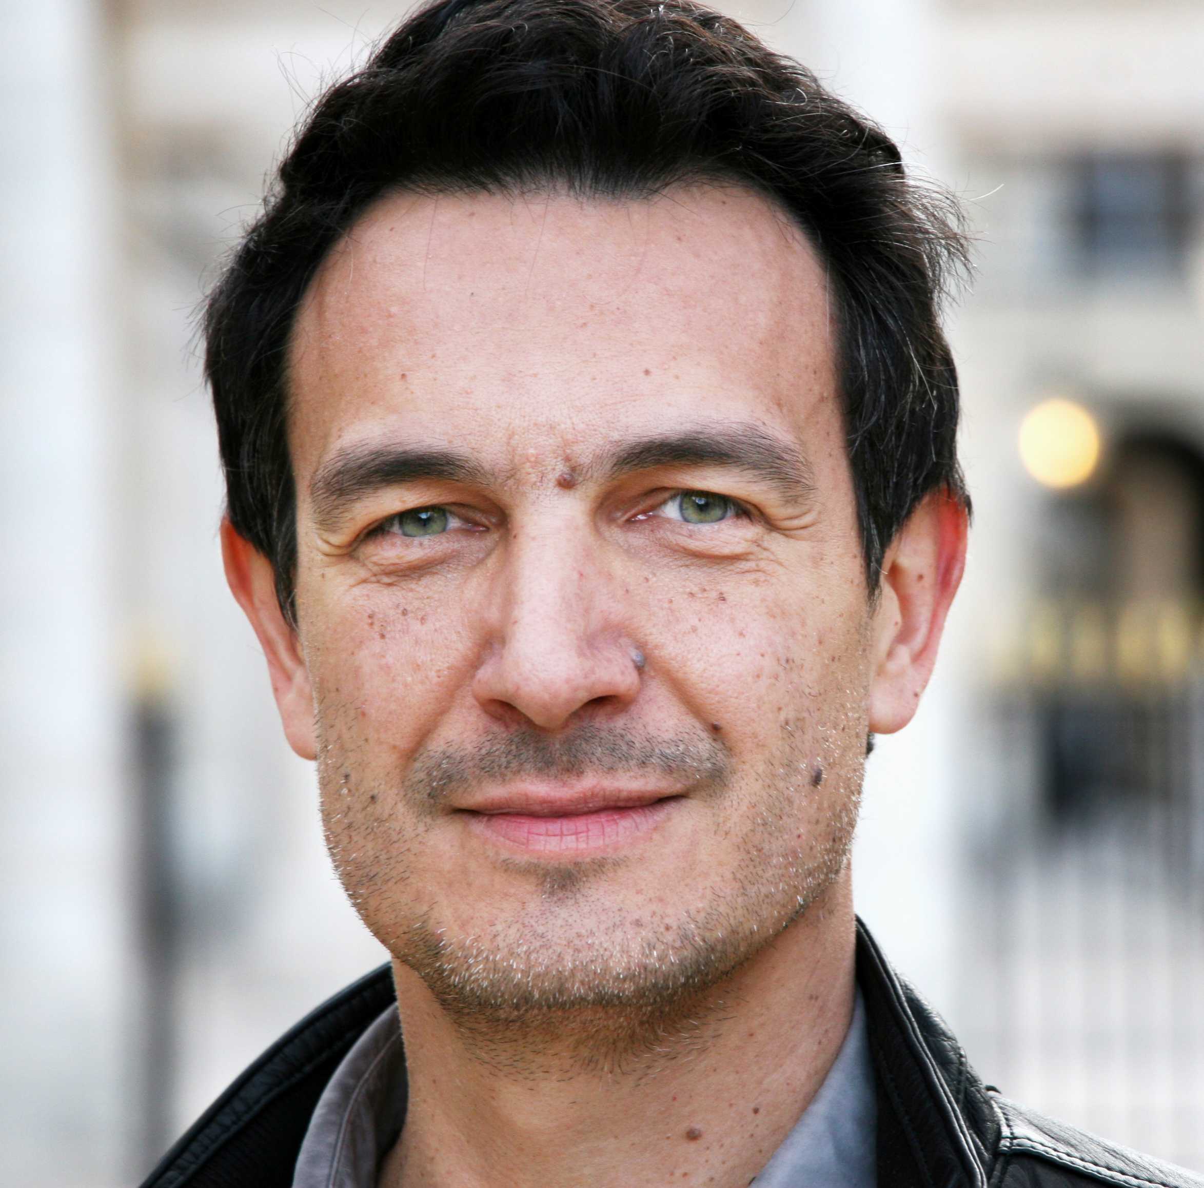
Eric D’ORTENZIO
Jeudi 18 avril 2024
10h30 • Modération SP20 – Emergences 2
Dr Eric D’Ortenzio (MD, MPH) travaille actuellement à l'ANRS Maladies infectieuses émergentes en tant que directeur du département Stratégie et Partenariats. Il assure également des consultations médicales en maladies infectieuses et tropicales/santé des migrants à l'hôpital Bichat et pour le Samu Social, à Paris. Il est membre du centre de recherche Inserm IAME (Infection, Antimicrobiens, Modélisation, Evolution).
Il a 25 ans d'expérience dans les soins de santé primaires, l'aide humanitaire, les interventions d'urgence, la surveillance épidémiologique, la recherche opérationnelle, les essais cliniques et le renforcement des capacités dans des contextes complexes et variés. Avant de rejoindre l'Inserm et l'ANRS, il a été médecin pour des centres de santé en Guyane française et à Bangui, coordinateur de terrain pour MSF en Côte d'Ivoire et au Soudan, épidémiologiste pour Santé publique France à la Réunion, responsable de l'unité de recherche en épidémiologie pour l'Institut Pasteur Nouvelle-Calédonie et directeur scientifique pour l'ONG Solthis. Il a reçu une formation de médecin (Aix-Marseille Université) avec une spécialisation en Médecine Générale et en Santé Publique &.Médecine Sociale. Il est titulaire d'un Master Recherche (M2) en Santé Publique/Epidémiologie (Université de la Sorbonne). Il est co-auteur de près de 90 publications dans des revus à comité de lecture.

Slide 15
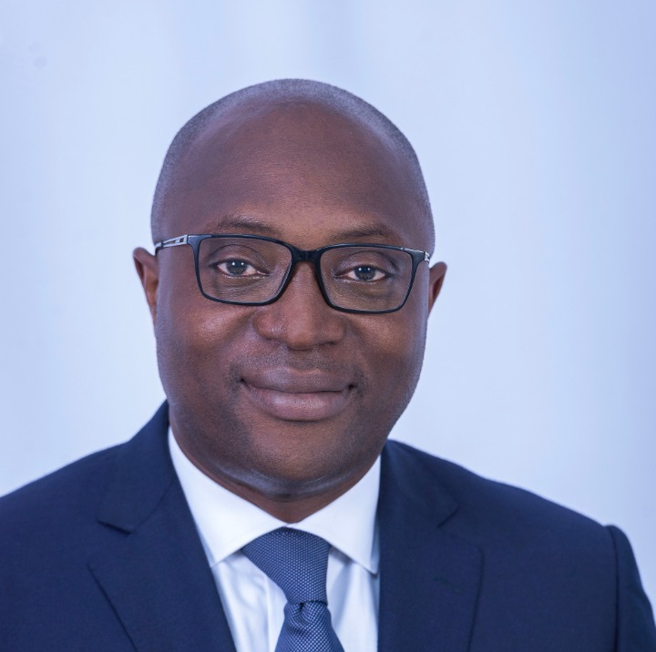
Didier KOUMAVI EKOUEVI
Mardi 16 avril 2024
15h40 • Symposium L'INITIATIVE : VIH et comorbidités : vers des services de santé à plusieurs entrées - Transition épidémiologique : le double fardeau pour les systèmes de santé d’Afrique centrale et de l’ouest.
Jeudi 18 avril 2024
10h50 • ML11.2 - Tolérance métabolique des ARV
Didier Koumavi Ekouevi est médecin épidémiologiste travaillant sur l'infection par le VIH et sa prévention en Afrique subsaharienne au sein du département de Santé Publique de l'Université de Lomé, au Togo. Il est chef du Département de Santé Publique et Directeur du Centre de formation et de recherche en Santé Publique. Il est également Chargé de recherche au centre de recherche INSERM U1219 de l'Université de Bordeaux. Le professeur Ekouevi possède 25 ans d'expérience dans la recherche sur l'épidémiologie du VIH et la santé mondiale. Son intérêt scientifique porte sur les défis de santé publique liés à la prévention et à la prise en charge du VIH, et les infections sexuellement transmissibles au sein des populations clés d'Afrique de l'Ouest. Il est auteur de plus de 225 articles dans des revues à comité de lecture.

Slide 16
Marie-José ESSI
Mercredi 17 avril 2024
10h50 • ML2.2 – Maladies émergentes et stigmatisation
Anthropologue médicale, le Pr Marie-José Essi est enseignante-chercheure de santé publique à la Faculté de Médecine et de Sciences Biomédicales de l’Université de Yaoundé I (FMSB-UYI) depuis 2005.
Son principal apport au sein de cette institution est la recherche mixte (quali-quantitative et documentaire), autour de trois (3) principaux axes de recherche :
Médecine sociale et préventive : (i) Culture et santé, Représentations, Itinéraires thérapeutiques, Relation soignant-soigné) ;
Promotion de la santé (Evidence based policies, litteracie en santé, Changement de comportements) ; et
R&D et propriété intellectuelle (Accès aux médicaments ; Licensing, Rédaction et promotion des brevets).
Aussi :
Coordinatrice du cycle doctoral en santé publique de l’Université de Yaoundé I depuis 2018 ;
Enseignante-associée aux Académies de propriété intellectuelle (Santé publique et Propriété industrielle) ;
Chercheure-associée au Site ANRS-MIE/Cameroun (Partenaire Cameroun TRANSVIHMI IRD UMI 233, INSERM U 1175, Université de Montpellier) ;
Chercheure-associée au Centre Pasteur du Cameroun (Sciences sociales et santé).

Slide 17
Joseph FOKAM
Mardi 16 avril 2024
09h30 • Cours clinique – 1er cas clinique : R à DTG
Mercredi 17 avril 2024
11h40 • SP05 - CO5.3 - Résistance Acquise du VIH-1 au Dolutegravir chez les Patients au Cameroun : Implications sur les stratégies thérapeutiques des pays à ressources limitées
Dr Joseph FOKAM est Virologue, Chargé de Cours des Universités, Chargé de Recherche et Chef de Laboratoire au CIRCB (Centre International de Référence Chantal BIYA). Il est le représentant pays au groupe technique de l’OMS sur le diagnostic du VIH, membre du groupe de travail OMS pour la surveillance de la pharmaco-résistance du VIH, consultant international en virologie et pathologies infectieuses émergentes, et membre des commissions spécialisées du Ministère de la Santé Publique. Dr FOKAM est récipiendaire des agences de financements internationaux. Il est coauteur de plus de 150 articles scientifiques, Éditeur de plusieurs journaux, coordonnateur du VIROFORUM (plateforme de virologie) et membre des comités scientifiques internationaux organisés au CIRCB. En termes de production, Dr FOKAM est co-auteur de 135 articles scientifiques, a plusieurs participations à des conférences scientifiques au niveau international, et compte à son actif plusieurs distinctions et prix d’excellence sur le VIH/SIDA et la COVID-19.
Sur le plan de la coopération internationale, Dr FOKAM est le représentant national (MINSANTE) au niveau du Groupe OMS pour le développement des directives en tests de VIH ; membre du Groupe de Travail OMS pour la surveillance des résistances du VIH aux ARV (WHO-ResNet) ; membre de la Société Internationale contre le SIDA (IAS), membre de la Société Américaine de Microbiologie (ASM Global Outreach), membre de la Société Africaine de Médecine du Laboratoire (ASLM), membre de l’Académie des jeunes chercheurs du Cameroun (CAYS).
Ce profil est en faveur d’une bonne animation scientifique et technique du secrétariat du CNERSH.

Slide 18
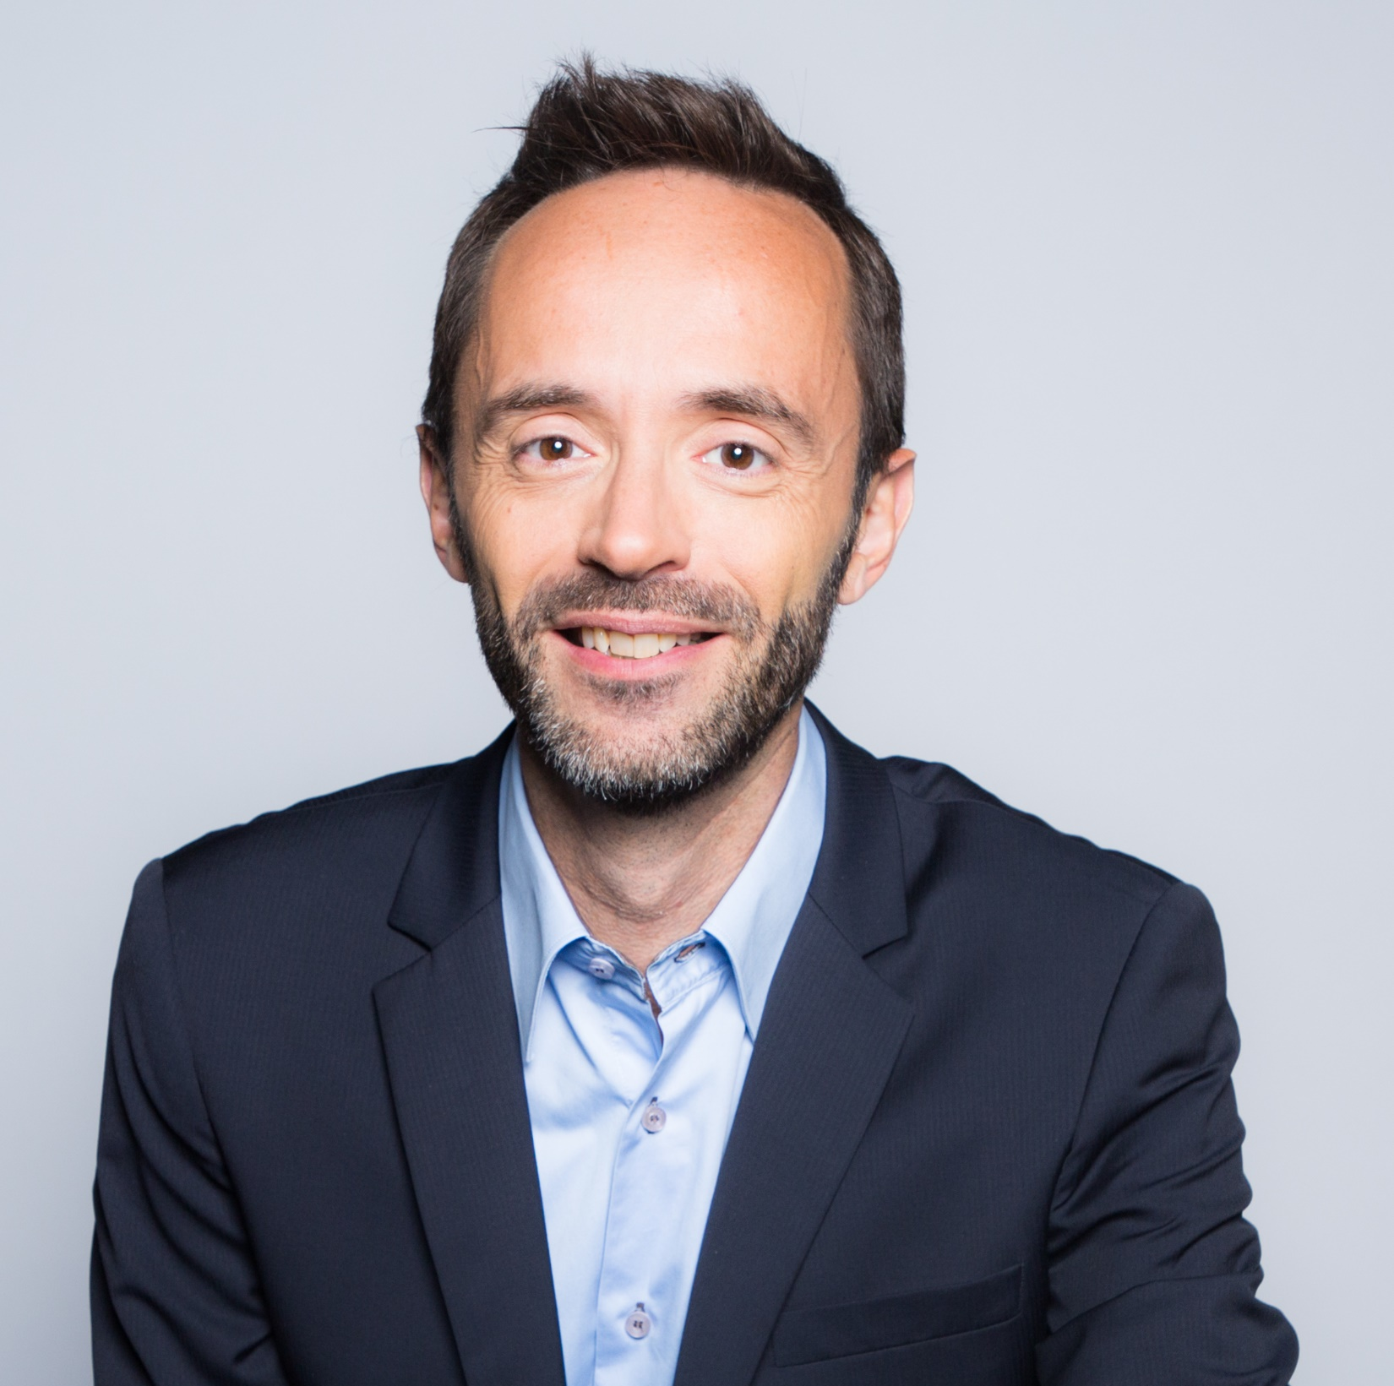
Pierre FRANGE
Mercredi 17 avril 2024
15h00 • Modération SP07 – VIH : de la grossesse à l’adolescence
Jeudi 18 avril 2024
15h20 • ML18.2 - Traitement de longue durée d'action
Pierre Frange est pédiatre au sein du Laboratoire de Microbiologie clinique de l’hôpital Necker – Enfants malades (Paris). Investi de longue date dans la prise en charge des femmes enceintes, enfants et adolescents vivant avec le VIH et dans de nombreux projets de recherche sur cette thématique, il est également membre du groupe d’experts en charge de la récente actualisation des recommandations européennes de l’EACS.
Responsable scientifique de la future cohorte française ANRS 00288S VIROPREG (Grossesse et infections virales (VIH, VHB, VHC, infections virales émergentes) : impact sur la femme enceinte et l’enfant), Pierre Frange est aussi membre du réseau EVA (Enfant et VIH en Afrique) et du comité scientifique de l’ONG Solthis, avec qui il collabore à plusieurs études portant sur l’infection pédiatrique par le VIH.

Slide 19
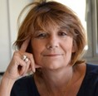
Christine KATLAMA
Jeudi 18 avril 2024
10h30 • Modération SP11 – VIH et thérapeutique 2
Jeudi 18 avril 2024
15h00 • Modération SP17 – Santé sexuelle 2
Vendredi 19 avril 2024
10h30 • Modération Session plénière 3
Christine Katlama est à la tête de l’Unité de Recherche Clinique contre le VIH (2 500 patients) au Service de Maladies infectieuses de l’Hôpital de la Pitié-Salpêtrière à Paris. Ses recherches portent principalement sur les antirétroviraux et la thérapie vaccinale.
Elle est membre de l’ANRS (France Recherche Nord & Sud Sida-HIV Hépatites), fait partie du Comité de Direction de l’EACS (European AIDS Clinical Society), est membre de l’ENTA (European Network on AIDS), ainsi que de nombreux groupes consultatifs sur le VIH/sida pour les laboratoires.
Elle est aussi Présidente de l’AFRAVIH, association créée en 2009.

Slide 20
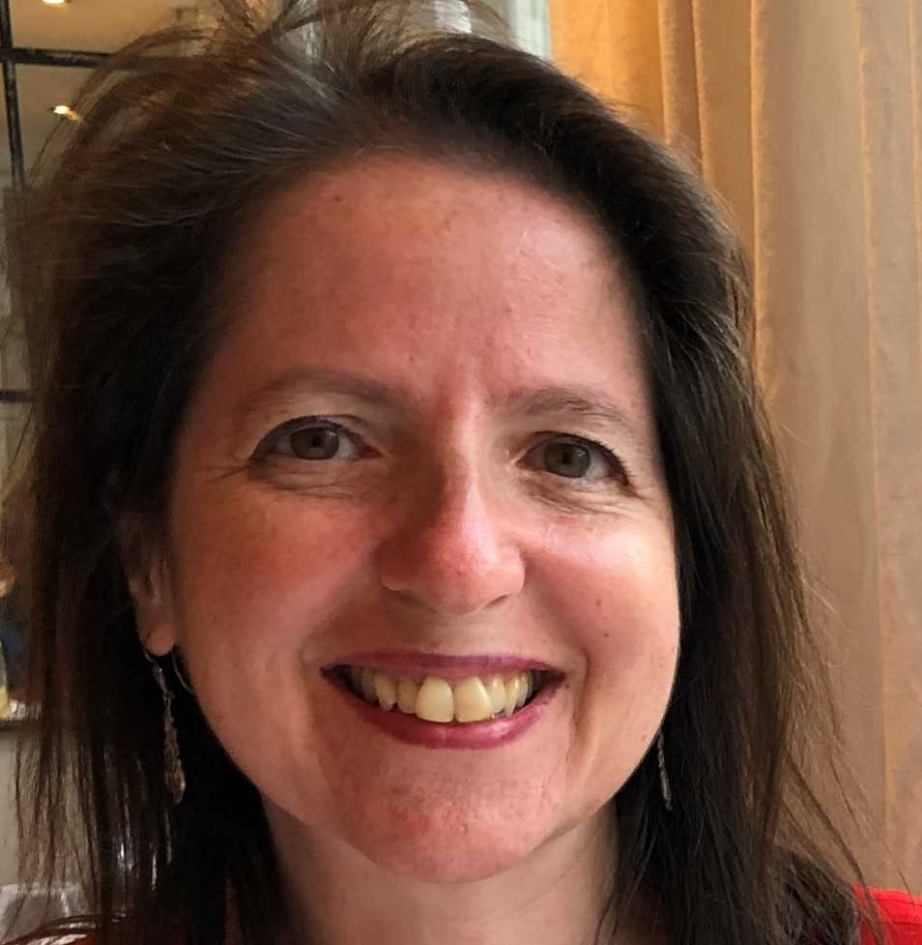
Deborah KONOPNICKI
Mercredi 17 avril 2024
10h30 • ML1.1 - Vaccination HPV : Les données et impacts au Sud
Deborah Konopnicki est une clinicienne diplômée à l’Université Libre de Bruxelles et spécialisée depuis 2000 en Médecine Interne et en Maladies Infectieuses.
Elle travaille au Centre Hospitalier Universitaire Saint-Pierre à Bruxelles depuis 1997 et est actuellement chef de clinique du service de Maladies Infectieuses et Centre de Référence SIDA du professeur De Wit. En 2014, elle a présenté sa thèse sur l’Infection par le Papillomavirus chez les femmes séropositives pour le VIH. Elle est particulièrement impliquéedans la prise en charge des femmes vivants avec le VIH.
.

Slide 21
Charles KOUANFACK
Mardi 16 avril 2024
16h10 • Symposium UNITAID : Transformer la Réponse Mondiale au VIH et ses Co-Infections en Accélérant l’Accès aux Innovations en Santé pour Tous - Table ronde II – Pour des meilleurs produits de santé : état des lieux, et priorités à venir
Mercredi 17 avril 2024
16h30 • SP06 – CO6.7 - Profil épidémiologique des infections du système nerveux central associées au VIH
Mercredi 17 avril 2024
17h15 • Modération Symposium ANRS MIE - OMS : Perspectives de recherche thérapeutique sur VIH/Sida en Afrique
Vendredi 19 avril 2024
08h50 • ML22.2 – Gestion des patients en échec de traitement ARV
Médecin Epidémiologiste ; Chef de service de l’Hôpital de jour / Hôpital central de Yaoundé́
Maitre de conférences à la Faculté de médecine et des Sciences Pharmaceutiques de l’Université de Dschang
Co-coordonnateur scientifique et technique du centre de recherche sur les maladies émergentes et ré-émergentes(CREMER au MINRESI)
Membre du conseil National de santé
Membre du comité national d’éthique de la recherche pour la santé humaine
Co-auteur de 121 publications dans les journaux à comité de lecture dont un comme premier auteur dans la prestigieuse revue NEJM
Secrétaire général adjoint de l’AFRAVIH
Président de la conférence Internationale AFRAVI2024
Consultant ONUSIDA pour l’évaluation des programmes de prise en charge du VIH en Afrique central et de l’ouest

Slide 22
Mathurin KOWO
Mardi 16 avril 2024
16h10 • Symposium UNITAID : Transformer la Réponse Mondiale au VIH et ses Co-Infections en Accélérant l’Accès aux Innovations en Santé pour Tous - Table ronde II – Pour des meilleurs produits de santé : état des lieux, et priorités à venir
Jeudi 18 avril 2024
10h30 • ML14.1 – Stratégie d’éradication du VHC au Sud
DIPLOMES
Doctorat en Médecine : Faculté de Medecine et des Sciences Biomédicales de L’Université de Yaounde 1 (FMSB-UY1) Yaoundé, Cameroun 1994
Diplôme d’Etudes Spécialisées en Médecine Interne (FMSB-Yaoundé Cameroun, 2004)
Diplôme de Formation Spécialisée Approfondie en Gastroentérologie et Hépatologie (Université Victor Segalen Bordeaux 2, France 2007)
Diplôme d’Université « Hépatites Virales, Antiviraux et Cytokines (Université Pierre et Marie Curie, Paris VI, France 2008)
FONCTIONS
Professeur associé d’hépato gastroentérologie FMSB-UY1 Cameroun B/Fonctions hospitalières
Médecin Interniste-Hépato-GastroEntérologue (CHU-Yaoundé) (depuis 2010)
Chef de Service de Gastro Entérologie (CHUY depuis 2022)
PRINCIPAUX DOMAINES DE RECHERCHE: Maladies du foie, hépatites virales et co-infections VIH, Gastrites, Helicobacter Pylori, cancers digestifs

Slide 23
Gabrièle LABORDE-BALEN
Mercredi 17 avril 2024 15h20 • Mini lecture : Grand âge et VIH : vécu du vieillissement au Sénégal et au Cameroun SP 10 Santé mentale ML 10.2
Jeudi 18 avril 2024 11h15 • Présentation orale : Les difficultés d’entrée dans la sexualité des adolescents nés avec le VIH au Cameroun SP 12 Sciences humaines et sociales CO12.4
Gabrièle Laborde-Balen est anthropologue de la santé, chercheure associée à TransVIHMI (IRD). Ses thématiques de recherches portent essentiellement sur le VIH en Afrique de l’Ouest et du Centre. Elle s’intéresse aux vulnérabilités liées au VIH – prise en charge des enfants et adolescents, échecs thérapeutique, migrations des hommes ayant des relations sexuelles avec d’autres hommes, vieillissement avec le VIH et protection sociale.
Elle a occupé les postes de responsable de terrain pour Médecins Sans Frontières à Douala au Cameroun (2004-2005), puis d’appui à la coordination des sites ANRS du Cameroun (2005-2012) et du Sénégal (2013-2018) pour le Ministère des Affaires Étrangères et Expertise France. Elle est actuellement Experte technique internationale au Centre régional de recherche et de formation à la prise en charge clinique de Fann (CRCF-Site Partenaire de l'ANRS I MIE) à Dakar, Sénégal.

Slide 24
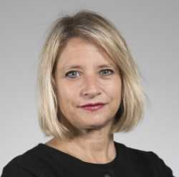
Karine LACOMBE
Mercredi 17 avril 2024
10h30 • Modération SP04 – Emergences 1 – Mpox
Jeudi 18 avril 2024
10h30 • Modération SP14 – Hépatites 2
Karine Lacombe, docteur en médecine, est une spécialiste des maladies infectieuses dont les principaux domaines dans la pratique clinique, l'enseignement et la recherche sont le VIH et les hépatites chroniques. Le Dr Lacombe a fait ses études de premier cycle à l'Université des sciences de Grenoble (Université Joseph Fourier), puis a obtenu son diplôme à l'Université de médecine Pierre et Marie Curie à Paris et a effectué son internat à l'hôpital Saint-Antoine à Paris et à l'hôpital Saint-André à Bordeaux. En 2006, elle a obtenu un doctorat en épidémiologie sur la coinfection VIH/hépatite B et les déterminants de l'évolution de la fibrose hépatique. Elle est devenue professeur associé en maladies infectieuses en 2007. L'enseignement est l'un de ses principaux centres d'intérêt et, en plus d'enseigner aux étudiants en médecine dans diverses universités françaises, elle a participé et organisé plusieurs ateliers d'enseignement en Asie, en Europe de l'Est et en Afrique. Ses publications récentes comprennent des résultats d'essais sur la co-infection VIH-hépatite C ainsi que sur l'histoire naturelle et l'histoire du traitement de l'hépatite B chez les patients infectés par le VIH. Depuis mars 2020, elle s'est fortement impliquée dans la gestion de la crise du Covid-19. En témoignage de sa grande expertise dans les infections par le VIH et les hépatites virales, elle est membre de plusieurs groupes d'experts et conseils consultatifs (OMS, EACS, ONUSIDA, EASL, FIND, Medicine Patent Pool). Elle occupe un poste de professeur à la faculté de médecine de la Sorbonne et dirige le service des maladies infectieuses de l'hôpital Saint-Antoine, à Paris.

Slide 25
Vincent LECLERCQ
Mercredi 17 avril 2024
10h30 • Modération SP02 - Santé publique et sciences sociales 1 - Engagement communautaire et soins
Jeudi 18 avril 2024
10h50 • ML13.2 – Comment travailler auprès des populations clés dans des contextes sociaux hostiles
Vendredi 19 avril 2024
08h30 • ML23.1 – Organiser une réponse communautaire internationale
Militant de la lutte contre le sida vivant avec le VIH. Directeur général de Coalition PLUS, ONG internationale réunissant une centaine d'organisations communautaires dans 53 pays. Engagé sur les questions d'accès aux traitements, mobilisation, recherche communautaire et défense des droits humains des populations clés de l'épidémie.

Slide 26
Frédéric LE GAL
Mercredi 17 avril 2024
15h00 • ML9.1 - Situation de l’hépatite Delta en Afrique
Docteur en Biologie Moléculaire (PhD-HDR) spécialisé en épidémiologie et génétique des pathogènes au sein du Groupe Hospitalo-Universitaire de Paris Seine-St-Denis sur un poste d’Ingénieur en Biologie. Également chercheur dans l’unité INSERM U955 de l’Hôpital H. Mondor à Créteil, je travaille depuis plus de 30 ans sur le Virus de l’Hépatite Delta (VHD) en tant que responsable adjoint du Centre National de Référence de l’Hépatite Delta en France. Grâce à de très nombreuses collaborations, principalement avec des pays d’Afrique Sub-saharienne, j’ai pu constituer la plus grande collection génétique mondiale du VHD avec près de 5000 souches caractérisées et conservées dans nos laboratoires. Ainsi, mes travaux ont été principalement dédiés à décrire l’épidémiologie mondiale et variabilité génétique de ce virus aboutissant récemment à la découverte de la date et du lieu de l’origine du VHD chez l’homme.

Slide 27
Jean-Daniel LELIEVRE
Mercredi 17 avril 2024
09h00 • Session Plénière 1 - Vaccinations antivirales en 2024 : les succès et les échecs
Le professeur Jean-Daniel Lelièvre est professeur d'immunologie à la Faculté de Médecine de Créteil et médecin au CHU Henri Mondor. Depuis plusieurs années, son activité de recherche et d'expertise est entrée sur le domaine de la vaccinologie. Il est responsable du département clinique du VRI (Vaccine Research Institute) et de l'EHVA (European HIV Vaccine Alliance), qui visent tous deux à promouvoir une approche globale du développement d'un vaccin anti VIH.
Ses activités dans le domaine des vaccins comprennent la responsabilité de WP au sein de différent projets européens (European Joint Action on Vaccination - Vaccelerate (consacré au vaccin COVID19), ainsi que des activités d'expertise nationales (NITAG français) et internationales (OMS, EMA). Il a été enfin directeur de la Global HIV Vaccine Alliance de l’IAS.

Slide 28
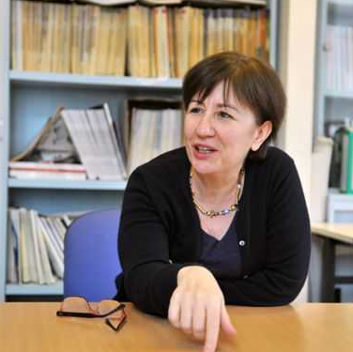
Françoise LINARD
Mercredi 17 avril 2024
10h30 • ML3.1 – Auto-stigmatisation
Mercredi 17 avril 2024
15h00 • ML10.1 - Santé mentale des jeunes / Psychotraumatisme
Psychiatre- psychanalyste le docteur Françoise Linard prend en charge des personnes vivant avec le VIH depuis les années 1990 dans deux services parisiens de maladies infectieuses.
Elle est amenée aujourd'hui à travailler sur l'infection par le SARS-CoV-2 en particulier les situations de COVID long. Dans le cadre des échanges Sud Nord elle a enseigné pendant une quinzaine d’années en Afrique subsaharienne.
Elle a participé à divers projets de recherche et est l’auteur d’articles ou de chapitres d’ouvrages sur la psychiatrie et l’infection par le VIH

Slide 29
Charlotte MARTIN
Mercredi 17 avril 2024
10h30 • ML4.1 – Epidémie Mpox au Nord
Charlotte Martin est spécialiste en Médecine Interne et Maladies Infectieuses. Elle a également une formation en Médecine Tropicale. Elle travaille depuis 2009 au Service des Maladies Infectieuses du CHU Saint-Pierre à Bruxelles, où elle est Cheffe de Service depuis mars 2022. Elle est responsable du Centre MIA, qui regroupe entre autres le Centre de Référence VIH, le Centre de Dépistage VIH et la Clinique des IST. Elle est aussi responsable de la Travel & Vaccine Clinic et de la consultation, créée à son initiative, de la préparation à l’immunodépression (ImmunoStart). Elle s’occupe du suivi médical de nombreux patients infectés par le VIH. Elle est Professeure du cours de Virologie Médicale à l’Université Libre de Bruxelles et est Maître de Stage pour les médecins spécialistes en formation en infectiologie. Elle a rédigé une thèse de Doctorat sur l’impact de l’infection par le VIH sur la réponse vaccinale au vaccin contre la fièvre jaune. Elle est experte au Conseil Supérieur de la Santé, groupe Vaccins. Elle est l’autrice de 50 publications et de 27 communications.

Slide 30
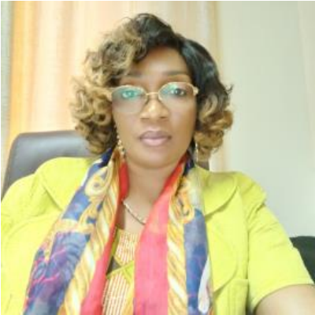
Liliane Claudine MFEUKEU KUATE
Mercredi 17 avril 2024
15h00 • Modération SP06 - Antirétroviraux : prévention et traitements
Jeudi 18 avril 2024
15h20 • ML16.2 - Risque cardiovasculaire
Maître de Conférences de Cardiologie à la Faculté de Médecine et des Sciences Biomédicales de l’université de Yaoundé 1
Chef de service de Cardiologie à l’Hôpital Central de Yaoundé
MSc en Sciences Pharmaceutiques Fellow of the European Society of Cardiology (FESC)
Président du Comité Scientifique des 3èmes Journées de Nationales de l’Hypertension Artérielle (JNHTA)
Secrétaire scientifique de la Société Camerounaise de Cardiologie (SCC)
Auteur et co-auteur de plus de 80 articles publiés dans les revues à comité de lecture et indexées Membre du Copil AFRAVIH
Membre de plusieurs sociétés savantes africaines et internationales

Slide 31
Mireille MPOUDI ETAME
Mercredi 17 avril 2024
17h40 • Symposium ANRS MIE - OMS : Perspectives de recherche thérapeutique sur VIH/Sida en Afrique - Etude NAMSAL à 4 ans et Stratégies thérapeutiques innovantes en Afrique
Jeudi 18 avril 2024
10h30 • ML11.1 – Prise de poids et ARV
Le Dr Mpoudi – Etame est médecin infectiologue et investigateur comptant plus de 20 ans d’expérience comme clinicienne. Elle a dirigé le service d'Epidémiologie et de Maladies Infectieuses de l'hôpital militaire de la première région à Yaoundé et le Programme Militaire de lutte contre le VIH du Cameroun.
Elle est actuellement Directeur de la Santé Opérationnelle au Ministère de la Défense et conseillère scientifique à l'Agence Nationale de Recherche Scientifique - Maladies Infectieuses émergentes sur le site du Cameroun (ANRS-MIE Cameroun).
Le Dr Mpoudi mène des recherches cliniques internationales avec des équipes de différents pays. Elle est membre du Conseil Scientifique des Urgences de Santé Publique au Cameroun et experte NRBC certifiée.
.

Slide 32
Anne Esther NJOM NLEND
Mercredi 17 avril 2024
15h20 • ML7.2 – Enfants exposés non infectés
Jeudi 18 avril 2024
08h30 • Session Plénière 2 – Jeunes et adolescents: santé sexuelle et prévention
Anne Esther Njom Nlend, MD, Pédiatre néonatologiste est Professeure Associée de Pédiatrie affiliée à l’Institut Supérieur de Technologie médicale de Nkolondom au Cameroun. Formée à l’Université de Bordeaux après un internat qualifiant et un post internat en néonatologie (Maternité de Pellegrin, France), elle regagne le Cameroun en 1991. Elle a été fortement impliquée dans des activités cliniques et de santé publique en tant que Pédiatre hospitalier, Cheffe de service de pédiatrie/néonatologie, Coordonnateur du centre de traitement agrée par les antirétroviraux puis Directeure du Centre Hospitalier d’Essos de la Caisse Nationale de Prévoyance sociale de 1991 à 2020. Cumulativement, elle intervient comme responsable de la prévention de la transmission mère-enfant (TME)du VIH au Comité National de lutte contre le Sida de 1999 à 2008 et est pionnière de ce combat au Cameroun. Ses champs d'intérêts dans le VIH tant dans les domaines cliniques que de la recherche opérationnelle sont : l'infection périnatale et pédiatrique à VIH, la réponse aux traitements antirétroviraux des adolescents, l’élimination de la TME du VIH notamment en contexte d’allaitement. Depuis 2020, au sein de l’Association Camerounaise des Femmes Médecins, elle oeuvre à limiter la propagation du VIH chez les travailleuses de sexe ainsi que leur accès au traitement antirétroviral et à la PreP.

Slide 33
Antoine NKUBA
Jeudi 18 avril 2024
15h20 • ML20.2 - Place de la sérologie dans la riposte aux émergences infectieuses
Le Docteur Antoine Nkuba Ndaye est médecin et chercheur à l'Institut National de Recherche Biomédicale (INRB), au Département de Biologie Médicale des Cliniques Universitaires de Kinshasa (CUK) et à l’Institut de Recherche pour le Développement. Il est également Professeur Associé à la Faculté de Médecine de l’Université de Kinshasa. Il est impliqué dans la surveillance des maladies infectieuses axée sur les maladies virales telles que Ebola, le MPOX, la fièvre jaune et le SRAS-CoV-2. En 2016 et 2020, il a participé à plusieurs activités de réponse aux épidémies dont celle de la Maladie à Virus Ebola à l’Est de la RDC. Actuellement, il est responsable du laboratoire des virus émergents à l’INRB et responsable de la composante biomédicale de l’Etude RESOH-LABO conduite à Bukavu, ville de l’Est de la RDC. Il est auteur et co-auteur de plus d'une dizaine d'articles scientifiques publiés.

Slide 34
Lesi OLUFUNMILAYO
Jeudi 18 avril 2024
09h00 • Session Plénière 2 - Pour en finir avec l’hépatite B
Le Dr Funmi Lesi est actuellement chef d'équipe Hépatites virales au Programme mondial sur les hépatites, Département des programmes mondiaux sur le VIH, les hépatites et les IST (HHS), au siège de l'OMS à Genève, où elle coordonne et soutient la mise en œuvre de la stratégie mondiale d'élimination des hépatites B et C en matière de santé publique pour obtenir un impact au niveau des pays. Elle a coordonné l'élaboration du cadre du parcours vers l'élimination de l'hépatite (PTE) et la mise à jour des directives de validation nationales, et a contribué à la mise à jour des lignes directrices de l'OMS pour le traitement du VHB en 2024. Elle a soutenu le développement de programmes sur l'hépatite dans de nombreux pays de la région africaine, renforcé la surveillance de l'hépatite et établi des partenariats stratégiques. Elle est gastro-entérologue et hépatologue et professeur de médecine (Université de Lagos, Nigéria 2001-2017) et a précédemment occupé le poste de conseillère régionale pour l'hépatite virale à l'OMS Afrique.

Slide 35
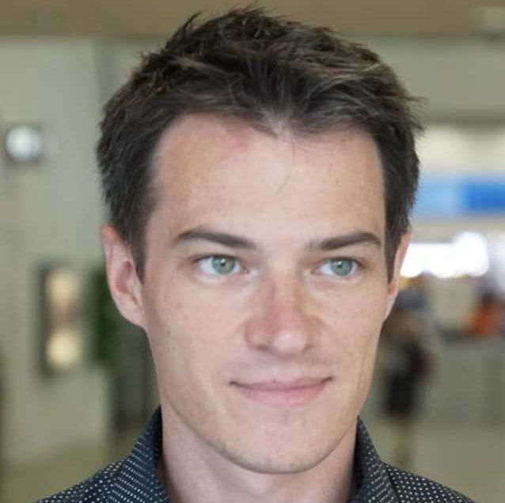
Romain PALICH
Mardi 16 avril 2024
09h30 • Modération Cours clinique – 3ème cas clinique: IST
Vendredi 19 avril 2024
08h30 • ML21.1 - Actualité sur la prise en charge des IST
Le Dr. Romain Palich est médecin infectiologue à La Pitié-Salpêtrière, et chercheur au sein de l’institut Pierre Louis d’Épidémiologie et de Santé Publique (iPLESP, INSERM 1136).
Ses principaux champs de recherche sont les stratégies antirétrovirales utilisées chez les personnes vivant avec le VIH, les moyens de prévention du VIH, incluant la prophylaxie pré-exposition (PrEP) et les les cancers viro-induits.

Slide 36
Mathilde PERRAY
Mercredi 17 avril 2024
10h30 • ML2.1 – Dire ou ne pas dire
Mathilde Perray est chercheuse post-doctorante en psychologie sociale au laboratoire PôPS (UMR1296, Université Lumière Lyon 2). Ses thématiques de recherche portent sur les enjeux psychosociaux en santé des populations en situations de vulnérabilité, tel que l’identité sociale, l’empowerment et le vécu de stigmatisations. Elle a soutenu sa thèse en psychologie en mai 2023 sous la direction de Marie Préau à l’Université Lyon 2. Son travail de thèse a porté sur les enjeux psychosociaux au sein du programme communautaire malien Gundo-So, qui tend à outiller des femmes vivant avec le VIH sur la question du partage ou non de leur statut sérologique. Actuellement, elle travaille notamment sur le projet Tagg Picc, visant à adapter le programme Gundo-So auprès de jeunes adultes vivant avec le VIH au Sénégal.

Slide 37
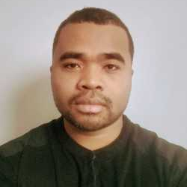
Andrainolo RAVALIHASY
Jeudi 18 avril 2024
15h00 • ML17.1 - Mesurer l'empouvoirement en santé sexuelle
Andrainolo Ravalihasy est docteur en santé publique. Il mène des travaux de recherche sur l'usage des méthodes quantitatives dans l'évaluation et l'analyse des programmes de promotion de la santé en perspective avec les interactions entre les acteurs mettant en œuvre ces programmes. Sa recherche s'intéresse particulièrement à l'influence du contexte de ces programmes et la rencontre entre les différents acteurs sur l'utilisation des outils d'évaluation d'impact. Ses récents travaux portent l'usage des méthodes quantitatives et l'interaction entre les acteurs dans l'évaluation des programmes de prévention du VIH.

Slide 38
Mounerou SALOU
Mercredi 17 avril 2024
10h30 • ML5.1 – Résistance VIH à l’ère du dolutégravir
Le Pr. Mounerou Salou (PharmD, PhD) est professeur titulaire de bactériologie-virologie médicale à l'Université de Lomé-Togo. Il est le chef service du laboratoire de biologie médicale du CHU Campus de Lomé. Pr Salou est le responsable du LNR VIH-Hépatites virales et IST du Togo et du laboratoire de référence pour le suivi de la résistance aux antimicrobiens au Togo. Il travaille sur divers sujets de recherche, notamment, la résistance du VIH aux ARVs , la résistance des bactéries aux antibiotiques, l'évaluation des performances des tests de diagnostic rapide, le diagnostic des maladies infectieuses (VIH, VHB, virus de la dengue, SARS CoV-2), l'évaluation de l'activité antimicrobienne des plantes médicinales togolaises. Le Pr Salou est le point focal AMR du Togo et il fait également partie du groupe technique de travail sur la RAM mis en place par l'Organisation ouest-africaine de la santé (OOAS).
Pr Salou est le président du conseil de coopération de l’université de Lomé et le point focal national pour le programme ERASMUS+ au Togo.

Slide 39
Olivier SEGERAL
Vendredi 19 avril 2024
10h30 • Session Plénière 3 – Antirétroviraux à longue durée d’action : des essais à la vie réelle. Défis et perspectives.
Olivier Ségéral est médecin, avec une expérience professionnelle dans le domaine des maladies infectieuses et de la santé publique, notamment dans la prise en charge des personnes vivant avec le VIH et les hépatites virales B et C. Précédemment praticien hospitalier au CHU Paris Sud et coordinateur adjoint des programmes de recherche ANRS sur le VIH/SIDA et les hépatites virales à l'Université des Sciences de la Santé de Phnom Penh, Cambodge, il travaille depuis septembre 2022 en tant que Coordinateur Médico-Scientifique au sein de l'Unité de recherche sur le VIH des Hôpitaux Universitaires de Genève. Titulaire d'un doctorat en santé publique, il est impliqué dans plusieurs études de recherche clinique menées au Cambodge et en Suisse sur la thématique des infections à VIH, VHB, VHC, Mpox et Covid-a9.

Slide 40
Claire TANTET
*
Vendredi 19 avril 2024
11h00 • Session Plénière 3 – Accompagner les femmes ayant vécu des violences sexuelles
Claire Tantet est médecin infectiologue et responsable du dispositif Parcours au sein des services de maladies infectieuses Bichat à Paris et de l'hôpital Avicenne à Bobigny en Ile-de-France.
Elle est aussi présidente de l'association Mille Parcours.
Ses thématiques de travail portent sur les violences basées sur le genre en contexte migratoire et les mutilations génitales féminines/excision ainsi que le lien entre les violences et les maladies infectieuses.
Elle travaille en partenariat avec l'hôpital de Panzi et le Docteur Mukwege en République Démocratique du Congo.

Slide 41
Pierre-Marie TEBEU
Mercredi 17 avril 2024
10h50 • ML1.2 - Dépistage et traitement des lésions HPV du col
Le Pr Pierre Marie Tebeu (1966, Cameroun), Professeur titulaire de gynécologie obstétrique, CTS, CAMES, est un manager chevronné (Directeur Général du CIESPAC, Chef de Service de Gynécologie & Obstétrique du CHU Yaoundé, de Hôpital régional de Maroua), outillé dans des structures de formation de renom (FMSB / UY1, Hôpitaux Universitaires de Genève, Institut de Médecine Tropicale, Anvers). Le talent et la volonté de ce travailleur acharné, très tôt reconnus et soutenus par des institutions internationales (UNFPA, OMS) ont permis de consolider la formation toujours renouvelée ; ses expertises, consultances et pratiques chirurgicales sont sollicitées de par le monde (Congo, Guinée Equatoriale, Tchad, Népal, Afghanistan). Par ailleurs ce père de famille consciencieux est auteur d’ouvrages didactiques pratiques (9 livres, plus de 58 communications, plus de 130 articles), qui a supervisé de centaines de thèses, de mémoires, participé à une centaine de congrès il est un patrimoine vivant, bâtisseurs infatigable, formateur hors pairs, réparateur des fistules génitales, dont il fait de l’éradication à l’horizon 2030 son cheval de bataille.

Slide 42
Mathurin TEJIOKEM
Mercredi 17 avril 2024
18h00 • Symposium ANRS MIE - OMS : Perspectives de recherche thérapeutique sur VIH/Sida en Afrique - Etudes PEDIACAM et Universal2 Darunavir/r chez les enfants vivant avec le VIH
Jeudi 18 avril 2024
15h00 • ML18.1 – Devenir au long cours des enfants infectés en Afrique
Dr Mathurin Cyrille TEJIOKEM est médecin spécialiste de santé publique, en activité au Centre Pasteur du Cameroun où il est Chef du Service d’épidémiologie et de Santé publique. Il est impliqué depuis 2001 dans de nombreuses activités de santé publique et de recherche dont la prévention de la transmission de l’infection VIH de la mère à l’enfant, la prise en charge des enfants infectés par le VIH et la réponse de ces derniers aux vaccins de routine administrés dans le cadre du Programme Élargi de Vaccination. Depuis plus d’une quinzaine d’années, il coordonne au Cameroun la cohorte ANRS 12225-Pediacam constituée de jeunes adolescents infectés par le VIH suivis depuis les premières semaines de vie, traités précocement par des multithérapies antirétrovirales et de deux groupes témoins d’adolescents non infectés par le VIH nés de mères séropositives ou séronégatives pour le VIH.

Slide 43
Abdoulaye TOURE
Jeudi 18 avril 2024
15h00 • ML20.1 – Fièvres hémorragiques virales : des épidémies aux endémies
Pr Abdoulaye Touré est Professeur de santé publique à l’Université Gamal Abdel Nasser de Conakry. Il a été Directeur Général de l’Institut national de santé publique de la Guinée de 2018-2022 et est actuellement Directeur du Centre de Recherche et de Formation en Infectiologie de Guinée (CERFIG). Depuis mai 2022, il est Responsable de la Plateforme de recherche internationale en santé mondiale (PRISME-Guinée) créée autour du CERFIG par l’IRD, l’ANRS-MIE, l’INSERME et les ministères en charge de la santé, de l’enseignement supérieur et de la recherche en Guinée. Ses travaux de recherche portent entre autres sur les maladies à potentiel épidémique, les infections associées aux soins, le mésusage des médicaments, le VIH, le paludisme. Durant les dix dernières années, il a été membre de nombreuses instances de coordination et de réflexion dont le Conseil Scientifique pour la riposte contre la COVID-19 en Guinée.

Slide 44
Roland TUBIANA
Mercredi 17 avril 2024
15h00 • ML7.1 – Prise en charge des femmes enceintes, PTME
Docteur en médecine avec médaille d’Argent de la faculté en 1985
Cesam en 1988 (épidémiologie)
Médecin de recherche clinique et clinique dans le Service des maladies infectieuse et tropicales du Groupe Hospitalier Pitié Salpêtrière
Praticien Hospitalier dans le même service depuis 1999.
Responsable clinique de l’Hôpital de Jour du SMIT
Responsable/investigateur de multiples études et essais cliniques sur le VIH , en particulier les nouvelles molécules et stratégies antirétrovirales depuis 1990.
Responsable /investigateur des cohortes nationales VIH-2 et EPF (Mère/Enfant) ainsi que primo-infection VIH et non progresseur ( Codex)
Membre du comité de Pilotage de la cohorte nationale EPF (puis Viropreg)
Enseignant dans différents DIU : Pris en charge de l’infection VIH, Stratégie Thérapeutique et préventive en pathologies infectieuses, dermatologie infectieuse et tropicale .
Nombreuses mission et projets en Afrique de l’ouest pour Esther puis la collaboration Paris /Bamako
Président depuis 2017 de l’ONG Solthis (Solidarité Thérapeutique et Initiative pour la Santé)

Slide 45
Nguissali TURPIN
Mercredi 17 avril 2024
12h55 • Symposium OMS / ONUSIDA : Pérenniser la riposte au VIH pour 2030 et au-delà en Afrique de l’Ouest et du Centre - Perspective de la société civile
Mercredi 17 avril 2024
12h30 • Symposium SOLTHIS : Le projet SANSAS au Sénégal : une réponse globale aux besoins des adolescent·e·s et jeunes en matière de DSSR / VIH - Partie 1 : L’empouvoirement des jeunes dans SANSAS : une approche transformatrice pour améliorer l'accès aux DSSR
Jeudi 18 avril 2024
10h50 • ML13.2 - Comment travailler auprès des populations clés dans des contextes sociaux hostiles
Jeudi 18 avril 2024
10h50 • Modération SP19 – Soins et populations clés
Mme Nguissali M.E. Turpin est la Directrice Exécutive de ENDA Santé et de l’Institut de la Société Civile pour la Santé en Afrique de l’Ouest et du Centre.
Au cours des quinze dernières années, Mme Nguissali Turpin s’est fortement engagée en faveur de l’accès des communautés les plus vulnérables en Afrique, à des informations et des services de santé de qualité, ainsi qu’à l’empouvoirement des femmes. Tout au long de son parcours professionnel, elle s’est impliquée dans le renforcement de capacités, la valorisation de la place et de l’action des organisations de la société civile en santé ainsi que dans l’appui technique à différentes structures. Elle a toutefois toujours maintenu une présence active au niveau local, donnant corps à l'un des principes clés de son organisation, à savoir la proximité avec les communautés.

Slide 46
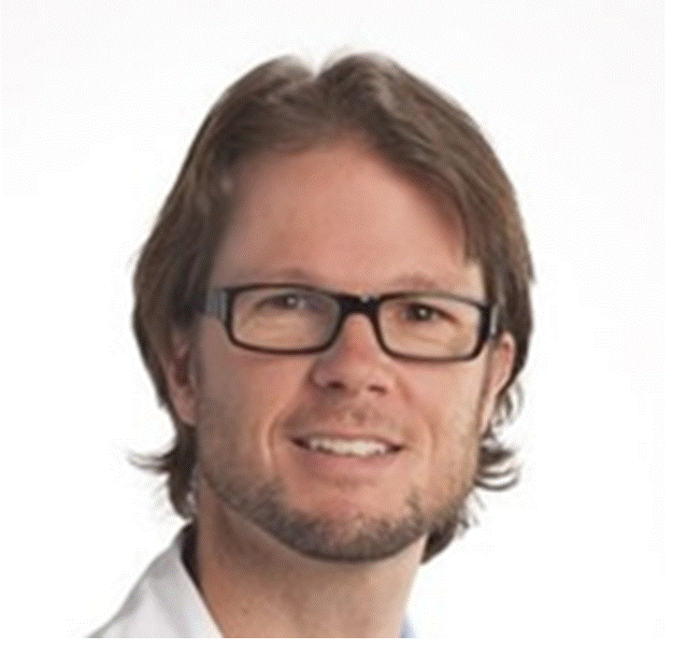
Gilles WANDELER
Mercredi 17 avril 2024
15h20 • ML9.2 – Hépatite Delta : approche thérapeutique
Jeudi 18 avril 2024
10h50 • ML14.2 - Hépatites et comorbidités
Gilles Wandeler est médecin traitant au service des maladies infectieuses de l’Hôpital Universitaire de Berne et chercheur principal à l'Institut de médecine sociale et préventive de l’Université de Berne. Il a obtenu un master en santé publique à la London School of Hygiene and Tropical Medicine et a commencé sa carrière de chercheur dans le cadre de l'étude suisse de cohorte VIH. Il dirige de nombreux projets sur les infections par le VIH et les hépatites virales et a récemment obtenu un poste de professeur.

Slide 47
Serge YOTTA DOUOMONG
Jeudi 18 avril 2024
15h00 • Modération SP17 – Santé sexuelle 2
Serge Douomong Yotta est titulaire d'un master en santé publique à l'université de Genève et est actuellement le directeur du plaidoyer de Coalition Plus, une organisation communautaire internationale qui travaille dans plus 52 pays grâce à un partenariat de plus de 100 organisations de personnes infectées et affectées par le VIH et les hépatites à travers le monde.
Serge a été directeur exécutif d'Affirmative Action au Cameroun et a servi en tant que membre et/ou speaker pour le GFAN, AGCSPLUS, le forum consultatif de l'ONUSIDA pour la jeunesse, le CCM Cameroun, le groupe d'expert des populations clés en Afrique.
Aujourd'hui, il est membre de la délégation des ONG développées du Fonds Mondial de lutte contre le sida, la TB et le palu. Il est aussi membre des comités directeurs de MPACT et du dispositif d'appui à la société civile dans les processus du Fonds Mondial en Afrique francophone.

